Slide 1
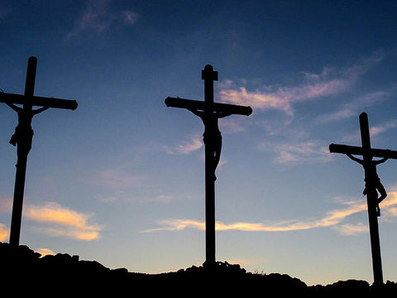
de gebeurtenissen rond
de kruisiging (2)
21 april 2019
Hendrik Ido Ambacht

Slide 2
Mattheus 27
Jezus voor Pilatus
1 En het wordt het vroege morgenuur, en al de oversten van de priesters en de oudsten van het volk beraadslaagden tegen Jezus, om Hem ter dood te brengen.
2 En zij binden Hem, en zij leidden Hem weg, en zij leveren Hem over aan Pontius Pilatus, de gouverneur.
Judas
3 Toen Judas, die Hem overlevert, waarnam, dat Hij veroordeeld werd, heeft hij spijt, en hij doet de dertig zilverstukken terugkeren naar de oversten van de priesters en de oudsten,
4 en hij zegt: Ik zondigde, ik leverde onschuldig bloed over.
Maar zij zeiden: Wat gaat ons dit aan? Jij moet het zelf maar zien.
5 En hij gooit de zilverstukken in de tempel, en hij trekt zich terug, en hij gaat weg, en hij verhangt zich.

Slide 3
Mattheus 27
6 En de oversten van de priesters nemen de zilverstukken, en zij zeiden: Het is niet geoorloofd om ze in de korbankist te werpen, omdat het de prijs van bloed is.
7 En zij beraadslagen, en zij kopen daarmee het veld van de pottenbakker, tot een begraafplaats voor de vreemdelingen.
8 Daarom heet dat veld Bloedveld, tot op de dag van vandaag.
9 Op dat moment werd vervuld wat uitgesproken werd door de profeet Jeremia, toen hij zei: En zij namen de dertig zilverstukken, de prijs van de op waarde geschatte, die zij op waarde schatten van de zonen van Israël,
10 en zij geven ze voor het veld van de pottenbakker, in overeenstemming met wat de Heer met mij afspreekt.

Slide 4
Mattheus 27
Jezus voor Pilatus
11 En Jezus stond vlak vóór de gouverneur.
En de gouverneur stelt Hem een vraag, en hij zegt: Ben jij de koning van de Joden? En Jezus zei met nadruk tegen hem: Jij zegt het.
12 En op het beschuldigd worden door de oversten van de priesters en de oudsten, antwoordt Hij niets.
13 Dán zegt Pilatus tegen Hem: Hoor jij niet, hoeveel zij tegen jou getuigen?
14 En Hij antwoordde hem op geen enkele uitspraak, zodat de gouverneur zich heel erg verwondert.
15 Nu had de gouverneur de gewoonte, om op het feest aan de verzamelde mensenmassa één gevangene vrij te laten, die zij wilden.
16 En zij hadden op dat moment een beruchte gevangene, genaamd Barabbas.
17 Omdat zij daar toch verzameld waren, zei Pilatus tegen hen: Wie willen jullie, dat ik aan jullie zal vrijlaten, Barabbas, of Jezus, die Christus genoemd wordt?
18 Want hij had waargenomen, dat zij Hem vanwege afgunst overleveren.

Slide 5
Mattheus 27
De droom van de vrouw van Pilatus
19 En terwijl hij op het podium zit, stuurt zijn vrouw hem een boodschap: Bemoei je niet met die rechtvaardige, want ik heb vandaag, in een droomtoestand, veel om Hem geleden.
Jezus voor Pilatus
20 Maar de oversten van de priesters en de oudsten overreden de verzamelde mensenmassa's, dat zij om Barabbas zouden verzoeken, maar Jezus zouden laten ombrengen.
21 En de gouverneur antwoordde, en hij zei tegen hen: Wie van de twee willen jullie, dat ik aan jullie vrijlaat? En zij zeiden: Barabbas.
22 Pilatus zegt tegen hen: Wat zal ik dan doen met Jezus, die Christus genoemd wordt? Zij zeggen allen: Hij moet gekruisigd worden!

Slide 6
Mattheus 27
23 En de gouverneur zei met nadruk: Wat voor kwaad doet hij dan? En zij schreeuwden bovenmatig, en zij zeggen: Hij moet gekruisigd worden!
24 En Pilatus nam waar, dat het niets baatte, maar dat er veeleer rumoer ontstaat, en hij neemt water, en hij wast zijn handen schoon ten aanschouwen van de verzamelde mensenmassa, en hij zegt: Ik ben onschuldig aan het bloed van deze rechtvaardige, jullie moeten het zelf maar zien.
25 En al het volk antwoordde en zei: Zijn bloed zij op ons, en op onze kinderen!
26 Dán laat hij aan hen Barabbas vrij, en hij laat Jezus met een zweep slaan, en hij levert Hem over, om gekruisigd te worden.

Slide 7
Mattheus 27
Jezus bespot en weggeleid
27 Dán nemen de soldaten van de gouverneur Jezus mee, het hoofdkwartier in, en zij verzamelden de gehele legerafdeling bij Hem.
28 En zij kleden Hem uit, en zij doen Hem een scharlakenrode mantel om;
29 en zij vlechten een lauwerkrans van dorens, en zij plaatsen die op zijn hoofd, en een rietstok in zijn rechterhand.
En zij vallen vlak vóór Hem op de knieën, en zij bespotten Hem, en zij zeggen: Verheug je, koning van de Joden!
30 En zij bespuwden Hem, en zij namen de rietstok, en zij sloegen Hem op zijn hoofd.
31 En wanneer zij Hem bespotten, trekken zij Hem de mantel uit, en zij doen Hem zijn bovenkleding aan, en zij leidden Hem weg, om Hem te kruisigen.

Slide 8
Mattheus 27
Simon van Cyréne
32 En toen zij naar buiten gingen, vonden zij iemand uit Cyrene, Simon genaamd, en zij verplichten hem om zijn kruis op te pakken.
De kruisiging
33 En zij komen op een plaats, genaamd Golgota, dat is, de zogeheten Schedelplaats.
34 Zij geven aan Hem zure wijn, vermengd met gal, te drinken.
En Hij proeft het, en Hij wil het niet drinken.
35 En zij kruisigen Hem, en zij verdelen zijn bovenkleding, door het lot te werpen.
36 En zij gingen daar zitten, en zij bewaakten Hem.
37 En boven zijn hoofd plaatsen zij, op schrift, de reden hiervan: Dit is Jezus, de koning van de Joden.

Slide 9
Mattheus 27
38 Dán worden, samen met Hem, twee rovers gekruisigd, één aan de rechterkant en één aan de linkerkant.
39 En de voorbijgangers lasterden Hem, en zij schudden hun hoofd,
40 en zij zeggen: Jij, die de tempel sloopt, en in drie dagen opbouwt, red jezelf; indien jij de Zoon van God bent, daal dan af van het kruis!
41 Evenzo bespotten Hem ook de oversten van de priesters, met de schriftgeleerden en de oudsten, en zij zeiden:
42 Anderen redt Hij, zichzelf kan Hij niet redden. Indien Hij de koning van Israël is, laat Hij dan nu van het kruis afdalen, en wij zullen in Hem geloven.
43 Hij heeft vertrouwen op God, laat die Hem nu uitredden, indien Hij Hem wil; want Hij zei: Ik ben Gods Zoon.
44 En op dezelfde wijze smaadden Hem ook de rovers, die samen met Hem gekruisigd worden.

Slide 10
Mattheus 27
45 En vanaf het zesde uur kwam er duisternis over het gehele land, tot het negende uur.
46 En omstreeks het negende uur roept Jezus luid om hulp, met een luide stem, en Hij zegt: Eloï, Eloï, lema sabachtani? Dat is: Mijn God, mijn God, waarom liet u mij in de steek?
47 En sommigen van hen, die daar staan, horen dit, en zij zeiden: Hij ontbiedt Elia.
48 En onmiddellijk loopt één van hen, en hij neemt een spons, en hij vult die met zure wijn, en hij plaatst er een rietstok omheen, en hij gaf Hem te drinken.
49 Maar de overigen zeiden: Laat gaan, laten we waarnemen, of Elia komt, om Hem te redden.
En een ander neemt een lanspunt, en hij priemt hem in zijn zijde, en er kwam water en bloed uit.
50 En Jezus schreeuwt weer, met een luide stem, en Hij laat de geest gaan.
51 En neem waar: het gordijn van de tempel wordt van boven tot beneden in tweeën gespleten, en de aarde beeft, en de rotsen worden gespleten,
52 en de grafgewelven werden geopend, en vele lichamen van de ter ruste gelegde heiligen kwamen overeind.
53 En zij gingen uit, vanuit de grafgewelven, na het wekken van Hem, en zij kwamen binnen, in de heilige stad, en zij worden aan velen kenbaar gemaakt.

Slide 11
Mattheus 27
54 En de hoofdman over honderd, en degenen die met hem Jezus bewaakten, namen de aardbeving waar, en de dingen die er gebeuren, en zij werden enorm bevreesd, en zij zeggen: Waarlijk, deze was een godenzoon.
55 En er waren daar vele vrouwen, die van veraf aanschouwden, die Jezus vanaf Galilea gevolgd waren, om Hem te bedienen.
56 Tot dezen behoorden Maria, de Magdaleense, en Maria, de moeder van Jakobus en Jozef, en de moeder van de zonen van Zebedeüs.
Begrafenis van Jezus
57 En het wordt avond, en er kwam een rijk mens vanaf Arimatea, genaamd Jozef, die ook een leerling van Jezus is.
58 Deze komt tot Pilatus, en hij verzoekt het lichaam van Jezus. Dán beveelt Pilatus het lichaam af te geven.
59 En Jozef neemt het lichaam, en hij wikkelt het in een reine linnen wikkeldoek,
60 en hij plaatst het in zijn nieuwe grafgewelf, dat hij in de rots uithouwt, en hij wentelt een grote steen ernaar toe, voor de deur van het grafgewelf, en hij ging weg.

Slide 12
Mattheus 27
61 En Maria, de Magdaleense, was daar, en de andere Maria, en zij zitten tegenover het graf.
Het graf verzegeld
62 En de volgende morgen, dat is: na de Voorbereiding, verzamelden de oversten van de priesters en de Farizeeën zich bij Pilatus,
63 en zij zeggen: Heer, wij worden eraan herinnerd, dat diegene, die deed dwalen, bij zijn leven zei: Na drie dagen zal Ik gewekt worden.
64 Beveel dan, het graf te verzekeren tot de derde dag; opdat niet zijn leerlingen Hem 's nachts komen stelen, en dat zij dan tot het volk zeggen: Hij werd gewekt van de doden, en de laatste dwaling zou erger zijn dan de eerste.
65 En Pilatus zei met nadruk tot hen: Jullie hebben een wachtpost, ga heen en verzeker het, naar jullie beste weten.
66 En zij gaan en zij verzekeren het graf, en zij verzegelen de steen, met de wachtpost.

Slide 13
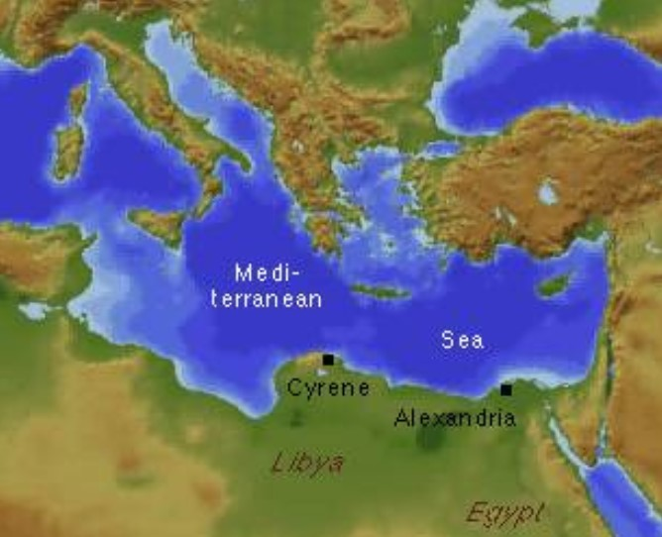
Mattheus 27
32 En toen zij naar buiten gingen, vonden zij iemand uit Cyrene, Simon genaamd, en zij verplichten hem om zijn kruis op te pakken.

Slide 14
Hebreeën 13
12 Daarom leed ook Jezus, om het volk door zijn eigen bloed te heiligen, buiten de poort.
13 Als dat zo is, laten wij, dan ook, tot Hem uitgaan, buiten de legerplaats,
en zijn smaad dragen.

Slide 15
Mattheus 27
De kruisiging
33 En zij komen op een plaats, genaamd Golgotha, dat is, de zogeheten Schedelplaats.

Slide 16
Jozua 5
9 Verder zei YAHWEH tegen Jozua: Vandaag heb Ik de smaad van Egypte van u afgewenteld. Daarom gaf men die plaats de naam Gilgal, tot op deze dag.

Slide 17
Mattheus 27
34 Zij geven aan Hem zure wijn, vermengd met gal, te drinken.
En Hij proeft het, en Hij wil het niet drinken.
Psalm 69:22
Ja, zij hebben mij gal als mijn voedsel gegeven,
in mijn dorst hebben zij mij zure wijn laten drinken.

Slide 18
Mattheus 27
35 En zij kruisigen Hem, en zij verdelen zijn bovenkleding, door het lot te werpen.
36 En zij gingen daar zitten, en zij bewaakten Hem.

Slide 19
Johannes 19
23 Wanneer, dan, de soldaten Jezus kruisigen, namen zij zijn bovenkleding,
en zij maken vier delen, voor iedere soldaat een deel, en het onderkleed.
En het onderkleed was zonder naad, aan één stuk geweven.
24 Zij zeiden, dan, tot elkaar: Laten wij dit niet scheuren, maar erom loten, voor wie het zal zijn; opdat het schriftwoord vervuld zal worden, dat zegt: Zij verdelen mijn bovenkleding onder elkaar, en over mijn kledij wierpen zij het lot.
De soldaten doen dit, dan, inderdaad.
Kleding = heerlijkheid
De vier hoeken/einden van de aarde (Marc.13:27, Opb.7:1, 20:8)
De vijf delen naar de natiën aan de vier einden van de aarde

Slide 20
Efeze 1
11 in Hem, in wie ook wij, die tevoren bestemd worden,
door het lot te werpen werden toebedeeld,
naar het voornemen van Hem,
die alles inwerkt naar de raad van zijn wil.

Slide 21
Mattheus 27
35 En zij kruisigen Hem, en zij verdelen zijn bovenkleding, door het lot te werpen.
36 En zij gingen daar zitten, en zij bewaakten Hem.

Slide 22
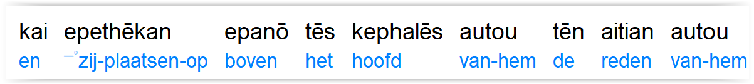
Mattheus 27
37 En boven zijn hoofd plaatsen zij, op schrift, de reden hiervan: Dit is Jezus, de koning van de Joden.

Slide 23
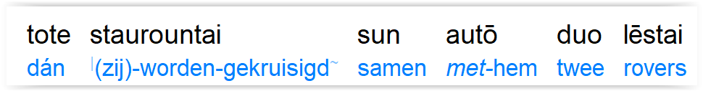
Mattheus 27
38 Dán worden, samen met Hem, twee rovers gekruisigd, één aan de rechterkant en één aan de linkerkant.

Slide 24
Mattheus 27
38 Dán worden, samen met Hem, twee rovers gekruisigd, één aan de rechterkant en één aan de linkerkant.
39 En de voorbijgangers lasterden Hem, en zij schudden hun hoofd,
40 en zij zeggen: Jij, die de tempel sloopt, en in drie dagen opbouwt, red jezelf; indien jij de Zoon van God bent, daal dan af van het kruis!
41 Evenzo bespotten Hem ook de oversten van de priesters, met de schriftgeleerden en de oudsten, en zij zeiden:
42 Anderen redt Hij, zichzelf kan Hij niet redden. Indien Hij de koning van Israël is, laat Hij dan nu van het kruis afdalen, en wij zullen in Hem geloven.
43 Hij heeft vertrouwen op God, laat die Hem nu uitredden, indien Hij Hem wil; want Hij zei: Ik ben Gods Zoon.

Slide 25
Lukas 23
39 En één van de gehangen misdadigers lasterde Hem, en hij zegt:
Ben jij niet de Christus? Red jezelf, en ons!
40 Maar de andere antwoordt, en hij vermaant hem, en hij zei met nadruk: Zelfs jíj vreest God niet, hoewel jij in hetzelfde oordeel bent,
41 en wíj op rechtvaardige wijze, want wij krijgen terug, waardig van de dingen, die wij verrichten, maar déze verricht niets onbehoorlijks.
42 En hij zei tegen Jezus: Heer, gedenk mij, wanneer jij in jouw koninkrijk komt.
43 En Jezus zei tegen hem: Amen! Tegen jou zeg Ik vandaag: Met Mij zal jij zijn, in het paradijs.
Beeld van het Joodse volk → zie Matth.27:39-43

Slide 26
Mattheus 27
44 En op dezelfde wijze smaadden Hem ook de rovers, die samen met Hem gekruisigd worden.

Slide 27
Mattheus 27
45 En vanaf het zesde uur kwam er duisternis over het gehele land, tot het negende uur.
Midden op de dag → duisternis
Populair gezegd: het licht gaat uit voor het Joodse volk
Jesaja 29:10 → Want de HEERE heeft over u uitgegoten een geest van diepe slaap. Gesloten heeft Hij uw ogen, de profeten; en uw hoofden, de zieners, heeft Hij omhuld (vgl. o.a. Joh.12:40 Rom.11:8)
Op het zesde uur had Jezus een ontmoeting met de Samaritaanse vrouw (Joh.4:6-7)

Slide 28
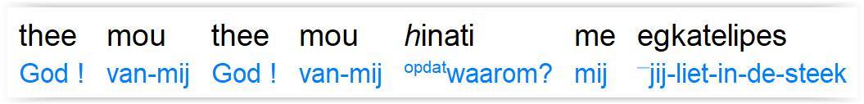
Mattheus 27
46 En omstreeks het negende uur roept Jezus luid om hulp, met een luide stem, en Hij zegt: Eloï, Eloï, lema sabachtani? Dat is: Mijn God, mijn God, waarom liet u mij in de steek?

Slide 29
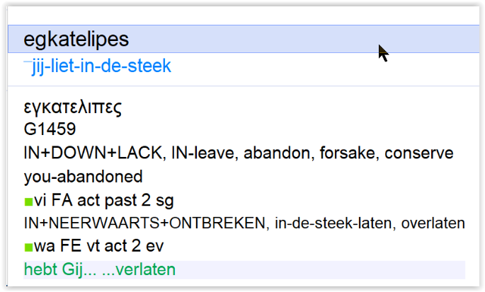
Mattheus 27
46 En omstreeks het negende uur roept Jezus luid om hulp, met een luide stem, en Hij zegt: Eloï, Eloï, lema sabachtani? Dat is: Mijn God, mijn God, waarom liet u mij in de steek?

Slide 30
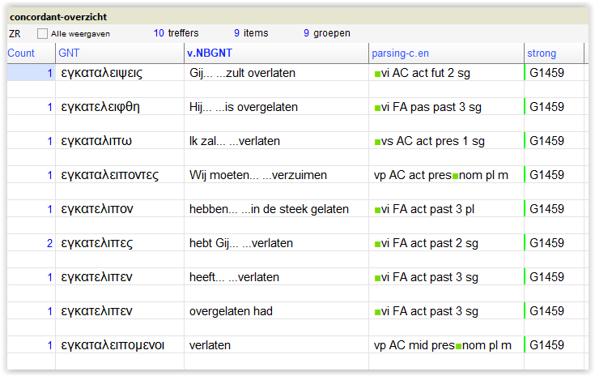
Mattheus 27
46 En omstreeks het negende uur roept Jezus luid om hulp, met een luide stem, en Hij zegt: Eloï, Eloï, lema sabachtani? Dat is: Mijn God, mijn God, waarom liet u mij in de steek?

Slide 31
Johannes 16
31 Jezus antwoordde hen: Geloven jullie nu?
32 Zie: het uur komt, en is gekomen, dat jullie verspreid zullen worden,
een ieder naar het zijne, en jullie laten Mij alleen.
En Ik ben niet alleen, want de Vader is met Mij.

Slide 32
Psalm 22
1 (…) Mijn God, mijn God, waarom heb jij mij verlaten, ben jij ver van mijn redding,
van de woorden van mijn gebrul?

Slide 33
Mattheus 27
47 En sommigen van hen, die daar staan, horen dit, en zij zeiden: Hij ontbiedt Elia.
48 En onmiddellijk loopt één van hen, en hij neemt een spons, en hij vult die met zure wijn, en hij plaatst er een rietstok omheen, en hij gaf Hem te drinken.
2e keer, Vgl. vers 34

Slide 34
Mattheus 27
49 Maar de overigen zeiden: Laat gaan, laten we waarnemen, of Elia komt, om Hem te redden.
En een ander neemt een lanspunt, en hij priemt hem in zijn zijde, en er kwam water en bloed uit.

Slide 35
Mattheus 27
49 Maar de overigen zeiden: Laat gaan, laten we waarnemen, of Elia komt, om Hem te redden.
En een ander neemt een lanspunt, en hij priemt hem in zijn zijde, en er kwam water en bloed uit.

